Slide 1
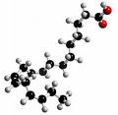
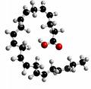
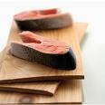
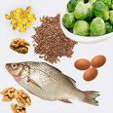
אחת, שתיים, שלוש... אומגה
האיזון שמציל חיים
ד”ר אורית הרשקוביץ
המחלקה להוראת הטכנולוגיה והמדעים, הטכניון

Slide 2
מה הסיפור עם חומצות אומגה?
גוף האדם מסוגל לייצר את חומצות השומן הרוויות והלא-רוויות להן הוא זקוק ממרכיבי המזון השונים כגון: פחמימות, אלכוהול וחלבונים.
הוא מסוגל לייצר חומצות שומן באורך של עד 18 אטומי פחמן.
הוא מסוגל להפוך חומצות שומן רוויות ללא רוויות ע"י יצירת קשרים כפולים*.
כך למשל, חומצה סטארית C18:0 יכולה להפוך בגופינו, בתהליכים מתאימים, לחומצה אולאית: C18:1ω9. לעומת זאת, היא לא יכולה להפוך לחומצה לינולאית: C18:2ω6 ולא לחומצה לינולנית: C18:3ω3.
עלינו לאכול מזונות אשר מכילים חומצות אומגה (6 ו- 3) כדי שהן תיספגנה בגוף.
לכן, לא ניתן להוציא לחלוטין את השומן מהמזון אותו אנו צורכים.

Slide 3
חומצת אומגה 3 וחומצת אומגה 6 –
חומצות שומן חיוניות
חומצות שומן חיוניות אלו משמשות כחומר מוצא לייצור חומצות שומן מורכבות יותר.
החומצה הלינולאית
C18:2ω6
C20:4ω6
EPA
Eicosapentaenoic acid
C20:5ω3
החומצה הלינולנית
C18:3ω3
DHA
Docosahexaenoic acid
alpha-Linolenic acid
C22:6ω3
cis,cis,cis-9,12,15-Octadecatrienoic acid

Slide 4
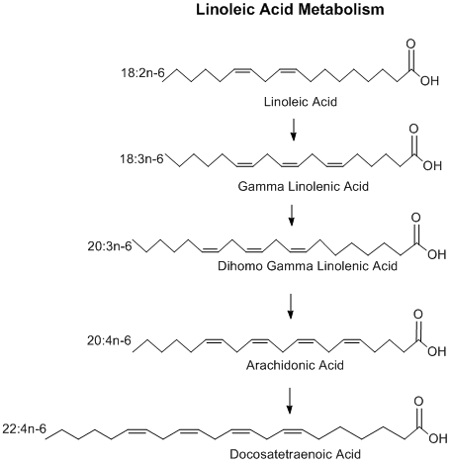
תוספת קשר כפול
תוספת שני אטומי פחמן
תוספת קשר כפול
תוספת שני אטומי פחמן

Slide 5
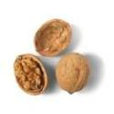
מקורות לחומצות אומגה 3 ואומגה 6
אומגה 3
אומגה 6
החומצות הקצרות (ALA)
זרעי פישתן
אגוזי מלך
שמן קנולה
רוב השמנים הצמחיים, בעיקר שמן סויה, תירס, חמניות, שומשום, טחינה ועוד
החומצות הארוכות EPA) ו- (DHA
דגי ים: סלמון, טונה, בקלה והליבוט
דגי בריכה: פורל, מוסר, לברק ובס

Slide 6
איפה הבעיה?
אבותינו הגנטיים אכלו יחס שווה של אומגה 3 ואומגה 6. את האומגה 3 הם קיבלו ממזונות מהים ומעשבים שונים. נוסף לכך, גם בעלי החיים שאכלו ניזונו גם הם מעשבים המכילים אומגה 3 כך שבעקיפין גם תרמו חומצה זו לגופם.
האדם המודרני שינה את שרשרת המזון. אנחנו צורכים יותר שמן סויה ותירס (העשירים באומגה 6), הבקר הפסיק לקבל מרעה טבעי אלא בעיקר מזון על בסיס תירס, חיטה וסויה.
ההמלצות לאכול פחות שומן מן החי ויותר מן הצומח נכונות אך הגבירו את צריכת המזונות העשירים בחומצות אומגה 6 על חשבון חומצות אומגה 3.

Slide 7
הכל עניין של איזון...
מחקרים אנתרופולוגיים ואפידמיולוגיים שנערכו גילו כי בעבר נהגו בני האדם לצרוך אומגה 6 ואומגה 3 ביחס של 1:1. כיום, נוטים בעולם המערבי לצרוך חומצות אלו ביחס 1:15 לטובת אומגה 6.
היחס הבלתי מאוזן הזה נמצא קשור לסיכון מוגבר למחלות לב וכלי דם וכן לסוגי סרטן שונים, לאוסטאופורוזיס ולמחלות דלקתיות ואוטואימוניות שונות.

Slide 8
הכל עניין של איזון...
בגוף האדם מתרחשת כל הזמן תחרות בין שתי סוגי החומצות על מיקומן בקרומי התאים.
למשל, בהקשר של מחלות לב, בעוד שאומגה 6 מזרזת ייצור הורמונים מאיצי דלקת וקרישתיות בדפנות כלי הדם, הרי שלאומגה 3 יש קשר דווקא עם הפעילות ההפוכה נוגדת הדלקת. מחקרים הראו כי יחס של 1:4 בין אומגה 3 לאומגה 6 הוריד ב- 70% את התמותה.

Slide 9
הכל עניין של איזון...
מחקר אחר הראה כי קיים קשר בין צריכה גבוהה של אומגה 6 לבין רמות גבוהות של אינסולין בדם והתפתחות סכרת.
מחקרים עדכניים הראו כי יחס של 1:2.5 לטובת אומגה 3 קשור להשפעה מונעת על התפשטות סוגי סרטן שונים.
נמצא כי ייצור החומצות EPA ו- DHA בכבד תלויות לא רק בנוכחותם של מגוון ויטמינים ומינרלים בכבד אלא גם בהעדר אומגה 6 ושומן טרנס שמעכבים את ייצורם וכן בכמות האינסולין.
בשנת 2006 הכריז ארגון התרופות האמריקאי (FDA) שחומצות השומן EPA ו- DHA יכולות להפחית את הסיכון למחלות לב.

Slide 10
יחס בין חומצות האומגה בשמנים שונים
שמן | יחס אומגה 6 לאומגה 3
קנולה | פי 2 אומגה 6
בוטנים | אין אומגה 3
זית | פי 13 אומגה 6
חמנייה | אין אומגה 3
פשתן | פי 3 אומגה 6
כותנה | כמעט אין אומגה 3
סויה | פי 7 אומגה 6
תירס | פי 46 אומגה 6

Slide 11
הפרדוקס הישראלי
ישראל התברכה בשפע פירות, ירקות, דגנים וקיטניות.
סקר תזונה בינלאומי שנערך בשנים 1999-2001 מצא שצריכת הכולסטרול והשומן הרווי של הישראלי הממוצע עולה בקנה אחד עם ההמלצות התזונתיות המקובלות. כך גם לגבי שומן חד בלתי רווי ורב-בלתי רווי.
למרות זאת, שיעורי התחלואה והתמותה ממחלות
לב וכלי דם בארץ הם מהגבוהים בעולם.
איך ייתכן?

Slide 12
הפרדוקס הישראלי
בישראל אומנם צורכים שומן צמחי הרבה יותר מאשר שומן מהחי (וזה מבורך) אך בישראל נפוצים בעיקר שמן סויה, תירס וחמניות אשר מכילים ריכוז גבוה של חומצות אומגה 6. בנוסף, הישראלי המצוי אוכל כמות רבה של פיצוחים (שיאני העולם בצריכת גרעיני חמנייה, דלעת וגם שומשום וטחינה) והתוצאה היא צריכה גבוהה מאוד של אומגה 6 לעומת אומגה 3.
מחקר שנערך במכון וייצמן ופורסם ב- 1996 מצא כי צריכת אומגה 6 בישראל גבוהה ב- 8% מזו שבארה"ב וב- 10-12% מזו שבמרבית מדינות אירופה. בתזונה הישראלית יש יחס של 1:8.5 לטובת אומגה 6.

Slide 13
כמה אומגה 3 מומלץ לאכול?
1.6 גרם אומגה 3 לגברים ביום
1.1 גר' לנשים ביום
650 מ"ג EPA ו- DHA (אומגה 3 מהחי) ביום
2.2 גר' חומצה אלפא לינולנית (אומגה 3 ממקור צמחי)
4.4 גר' אומגה 6 ביום
יחס 3:2 בין אומגה 3 ל- 6
2-3 מנות דגים עשירים באומגה 3 (סלמון, טונה, מקרל, סול וסרדינים) בשבוע ולשלב עם 3-4 אגוזי מלך לא קלויים ביום ו- 1-2 כפות של זרעי פישתן טחונים. כמו כן להעדיף שמן קנולה על שמנים אחרים.

